Slide 1
тайны воздуха

Slide 3
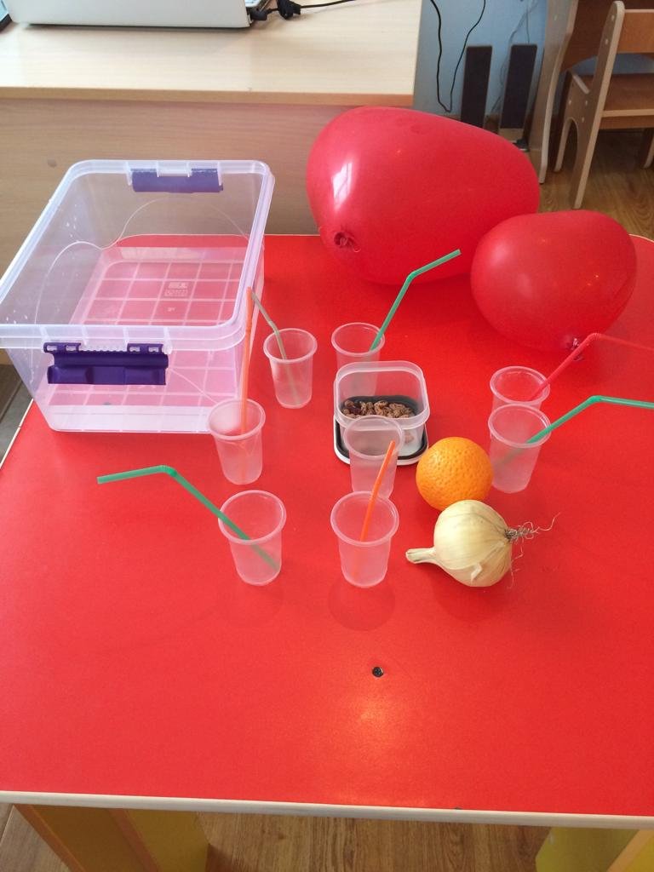
Показ лаборатории

Slide 4
Правила в лаборатории
На столах ничего не трогать без разрешения руководителя (предметы со стола берём только с моего разрешения и только те, которые я назову).
Соблюдать тишину, не мешать работать другим.
Содержимое сосудов не пробовать на вкус.
Бережно обращаться с оборудованием. Поработал-убери на место.
Помни-некоторые опыты можно проводить только в присутствии взрослых.

Slide 13
Спасибо за внимание

